Slide 1

Grundlagen der Krankenhausfinanzierung
Bündnis Krankenhaus statt Fabrik
Stuttgart, 19.10.2018

Slide 2
Rechtliche Grundlagen
SGB 5
Krankenhausfinanzierungsgesetz (KHG)
Landeskrankenhausgesetze (LKHG - Planung und Investitionen)
Krankenhausentgeltgesetz (KHentgG)
Bundespflegesatzverordnung (BPflV) – heute nur noch Psychiatrie
Krankenhausbuchführungsverordnung
Fallpauschalenvereinbarung zw. Selbstverwaltungspartnern auf Bundesebene

Slide 3
SGB 5
„Gesetzliche Krankenversicherung“
(Bis 1989 Reichsversicherungsordnung)

Slide 4
Inhalt:
  Grundsätze und Aufgaben der Kassen
  Versicherte
  Leistungsrecht und Beiträge
  Beziehung zw. Leistungserbringern und Kassen
  Qualitätsprüfungen
Insgesamt 13 Kapitel und 322 Paragrafen

Slide 5
Grundprinzipien der KV-Finanzierung
Solidarität (reich für arm, gesund für krank)
Parität
Sachleistungsprinzip
Kontrahierungszwang
Umlageverfahren (keine Kapitaldeckung)

Slide 6
§ 71 Beitragssatzstabilität
Die Vertragspartner auf Seiten der Krankenkassen und der Leistungserbringer haben die Vereinbarungen über die Vergütungen nach diesem Buch so zu gestalten, dass Beitragserhöhungen ausgeschlossen werden, es sei denn, die notwendige medizinische Versorgung ist auch nach Ausschöpfung von Wirtschaftlichkeitsreserven nicht zu gewährleisten (Grundsatz der Beitragssatzstabilität). (…)
(…)

Slide 7
KHEntgG § 9 und 10: Die „Raten“
Veränderungsrate: Steigerung Einnahmen Krankenkassen (Grundlohnsummensteigerung), wird jedes Jahr vom BMG veröffentlicht = Obergrenze
Orientierungswert: ermittelt vom statistischen Bundesamt, ist praktisch die Preissteigerungsrate für KHs (§ 10, Abs. 6 KHEntgG)
Veränderungswert: ausgehandelt auf Bundesebene (Selbstverwaltungspartner) = ein bestimmter Teil des Orientierungswertes auf Basis Differenz Veränderungsrate und Orientierungswert. Maximal ein Drittel der Differenz. Wenn Orientierungswert unter Veränderungsrate, gilt Veränderungsrate (§ 9 Abs. 5a KHEntgG) = neue Obergrenze
Tarifrate: durchschnittliche Tariferhöhungen (ohne strukturelle Erhöhungen)
Erhöhungsrate: Unterschied zwischen Veränderungswert (bzw. Veränderungsrate) und Tarifrate.
anteilige Erhöhungsrate: 33% der Erhöhungsrate (bezogen auf die Personalkosten sind das 50%). LBFW ist entsprechend zu erhöhen (auch wenn Obergrenze überschritten wird) (BPfV: 40% statt 33%)
geplant: 100% und auch strukturelle Erhöhungen bei Pflegepersonal

Slide 8
Beispielberechnungen für die „Raten“
Beispiel 1: VR = 3, OW = 2,5 => Obergrenze = 3 (VR)
Beispiel 2: VR = 1, OW = 4,
  OW - VR (4-1) = 3, davon max.1/3 = 1 => Obergrenze = 2 (VW)
Beispiel 3: VR = 1, OW = 2, TR = 3
  OW - VR (2-1) = 1, davon max.1/3 = 0,33 => Obergrenze = 1,33 (VW)
  TR - VW (3-1,33) = 1,66 (ER), davon 1/3 = 0,55 (aER). LBFW wird um 0,55% basiswirksam erhöht (auch wenn über Obergrenze)

Slide 9
§ 91 Gemeinsamer Bundesausschuss
(1) Die Kassenärztlichen Bundesvereinigungen, die Deutsche Krankenhausgesellschaft und der Spitzenverband Bund der Krankenkassen bilden einen Gemeinsamen Bundesausschuss. Der Gemeinsame Bundesausschuss ist rechtsfähig. Er wird durch den Vorsitzenden des Beschlussgremiums gerichtlich und außergerichtlich vertreten.
(2) Das Beschlussgremium des Gemeinsamen Bundesausschusses besteht aus einem unparteiischen Vorsitzenden, zwei weiteren unparteiischen Mitgliedern, einem von der Kassenzahnärztlichen Bundesvereinigung, jeweils zwei von der Kassenärztlichen Bundesvereinigung und der Deutschen Krankenhausgesellschaft und fünf von dem Spitzenverband Bund der Krankenkassen benannten Mitgliedern. (…)
(…)

Slide 10
§ 136 ff: Richtlinien des G-BA zur Qualitätssicherung im Krankenhaus
Verpflichtende Maßnahmen der Qualitätssicherung (auch Niedergelassene)
Kriterien für die indikationsbezogene Notwendigkeit und Qualität der durchgeführten diagnostischen und therapeutischen Leistungen
Nachweise zu Fortbildungspflichte der Fachärzte usw.
Mindestmengen
Qualitätsberichte
Leistungen bei denen Qualitätsverträge möglich sind
Leistungen bei denen eine qualitätsabhängige Vergütung (Zu- und Abschläge) möglich ist, incl. Bewertungskriterien
Qualitätsindikatoren zur Krankenhausplanung (§ 136c)
Kriterien für Sicherstellungszuschläge (Minutenwerte für Erreichbarkeit, Definition geringer Versorgungsbedarf)
Gestuftes System der Notfallversorgung
§ 137a: Gründung fachlich unabhängiges, wissenschaftliches Institut für Qualitätssicherung und Transparenz im Gesundheitswesen.
§ 275a: Kontrolle der Einhaltung durch den Medizinischen Dienst der Krankenkassen (auch unangemeldet, auch Meldung an Landesbehörden )

Slide 11
§ 114 Landesschiedsstelle
(…)
(2) Die Landesschiedsstelle besteht aus Vertretern der Krankenkassen und zugelassenen Krankenhäuser in gleicher Zahl sowie einem unparteiischen Vorsitzenden und zwei weiteren unparteiischen Mitgliedern. (…)

Slide 12
§ 108 - § 110: Zugelassene Krankenhäuser
Plankrankenhäuser und Unikliniken haben automatisch einen Versorgungsvertrag
Versorgungsverträge dürfen nur geschlossen werden, wenn Qualitätskriterien eingehalten werden
Versorgungsverträge (auch von Plankrankenhäuser und Unikliniken) müssen/können von Kassen gekündigt werden, wenn Qualitätsabzüge für mehr als 3 Jahre
Kündigung ist nur unwirksam, wenn Land innerhalb von 3 Monaten und mit Begründung widerspricht und „die Unabweisbarkeit des Bedarfs“ schriftlich nachweist. (neu durch KHSG)

Slide 13
§ 110a Qualitätsverträge
Krankenkassen oder Zusammenschlüsse von Krankenkassen sollen (…) mit dem Krankenhausträger Verträge schließen zur Förderung einer qualitativ hochwertigen stationären Versorgung (Qualitätsverträge).
Ziel der Qualitätsverträge ist die Erprobung, inwieweit sich eine weitere Verbesserung der Versorgung mit stationären Behandlungsleistungen, insbesondere durch die Vereinbarung von Anreizen sowie höherwertigen Qualitätsanforderungen erreichen lässt. (…)
Momentan nur 4 Leistungsbereiche (Endoprothesen, Prävention des postoperativen Delirs, Respiratorentwöhnung, Versorgung von Behinderten)
Einstieg in Selektivverträge

Slide 14
§ 120 Vergütung ambulanter Krankenhausleistungen
Prinzip: Krankenhäuser dürfen nicht ambulant behandeln (Sicherstellungsauftrag liegt bei KV
Ausnahmen:
ermächtigten Krankenhausärzte und ermächtigten Einrichtungen, (Entscheidung durch KV, aus der vertragsärztlichen Gesamtvergütung vergütet.
fall- oder einrichtungsbezogene Pauschalen für in kinder- und jugendmedizinischen, kinderchirurgischen und kinderorthopädischen sowie insbesondere pädaudiologischen und kinderradiologischen Fachabteilungen von Krankenhäusern erbrachte ambulanten Leistungen (Soll-Regelung)
Die Leistungen der Hochschulambulanzen, der psychiatrischen Institutsambulanzen und der sozialpädiatrischen Zentren werden unmittelbar von der Krankenkasse vergütet.
Notfallbehandlung (aúch nach vertragsärztlichen Grundsätzen)
Vor- und Nachstationär (drei Tage innerhalb von fünf Tagen vor Beginn der stationären Behandlung und sieben Tage innerhalb von 14 Tagen nach der stationären Behandlung) weitgehend durch DRG abgedeckt.
Teilstationäre Leistungen
hochspezialisierte Leistungen (Anzeige notwendig, unmittelbare Vergütung)

Slide 15
Krankenhausfinanzierungsgesetz (KHG) und
Landeskrankenhausgesetze

Slide 16
KHG § 1 Grundsatz
(1) Zweck dieses Gesetzes ist die wirtschaftliche Sicherung der Krankenhäuser, um eine qualitativ hochwertige, patienten- und bedarfsgerechte Versorgung der Bevölkerung mit leistungsfähigen, qualitativ hochwertigen und eigenverantwortlich wirtschaftenden Krankenhäusern zu gewährleisten und zu sozial tragbaren Pflegesätzen beizutragen.
(2) Vielfalt der Krankenhausträger ist zu beachten.

Slide 17
KHG § 4
Die Krankenhäuser werden dadurch wirtschaftlich gesichert, dass
ihre Investitionskosten im Wege öffentlicher Förderung übernommen werden und sie
leistungsgerechte Erlöse aus den Pflegesätzen, die nach Maßgabe dieses Gesetzes auch Investitionskosten enthalten können, sowie Vergütungen für vor- und nachstationäre Behandlung und für ambulantes Operieren erhalten.

Slide 18
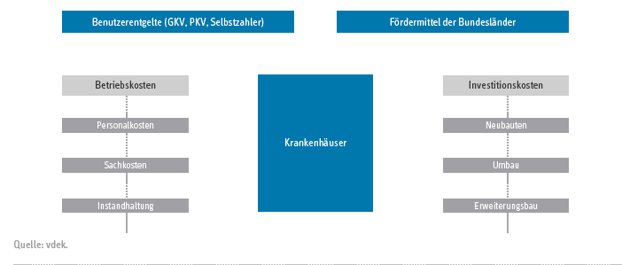
Duale Krankenhausfinanzierung
(bis 1985 auch Bund)

Slide 19
KHG § 6 und 8:
Krankenhausplanung und Investitionsprogramme
Die Länder stellen Krankenhauspläne und Investitionsprogramme auf.
Das Nähere wird durch Landesrecht bestimmt (LKHG)
Im KHG keine Festlegung, wie Förderung aussieht (Einzel- und Pauschalförderung, nur Pauschalförderung, Art der Pauschalförderung)
Versagen bzw. Entzug der Zulassung bei nicht nur vorübergehenden und erheblichen Verstößen gegen die planungsrelevanten Qualitätsindikatoren bzw. bei Abzügen wg. Qualitätsmängeln (außer Land entscheidet anders)

Slide 20
LKHG BaWü § 6: Inhalt des Krankenhausplans
Der Krankenhausplan ist ein Rahmenplan und enthält allgemeine Zielsetzungen sowie Kriterien zur Investitionsförderung. Er weist die bedarfsgerechten Krankenhäuser mit ihren Betriebsstätten nach gegenwärtiger und zukünftiger Aufgabenstellung aus. (…)
Die Einzelfestsetzungen für jedes Krankenhaus umfassen die Fachgebiete und die Gesamtzahl der Planbetten. Daneben kann auch die Zahl der Planbetten je Fachgebiet, die Zuweisung besonderer Aufgaben sowie die Zusammenarbeit mehrerer Krankenhäuser festgelegt werden.
Der Krankenhausplan hat insbesondere den Anforderungen an eine ortsnahe Notfallversorgung Rechnung zu tragen.

Slide 21
LKHG BaWü §§ 12-15: Einzel- oder Pauschalförderung?
Einzelförderung:
Erst- und Wiederbeschaffung (incl. Ergänzung, Verbesserung) Anlagegüter mit Nutzungsdauer über 3 Jahre → wenn oberhalb bestimmter Kostengrenze
Erstbeschaffung kurzfristige Anlagegüter (Einrichtungs- und Ausstattungsgegenstände entsprechend der Abgrenzungsverordnung) und Gebrauchsgüter
Pauschalförderung:
Wiederbeschaffung von kurzfristigen Anlagegütern (Einrichtungs- und Ausstattungsgegenständen) entsprechend bestimmter Wertgrenzen, außer Gebrauchsgüter (Pflegesatz)
Nicht gefördert:
Wiederbeschaffung Gebrauchsgüter, Verbrauchsgüter, Instandhaltung

Slide 22
Rückzug des Staates aus der Daseinsvorsorge
KH-Investitionsförderung der Länder - bezogen auf das BIP und nominal
(Quelle: DKG-Bestandsaufnahme 08/2015)

Slide 23
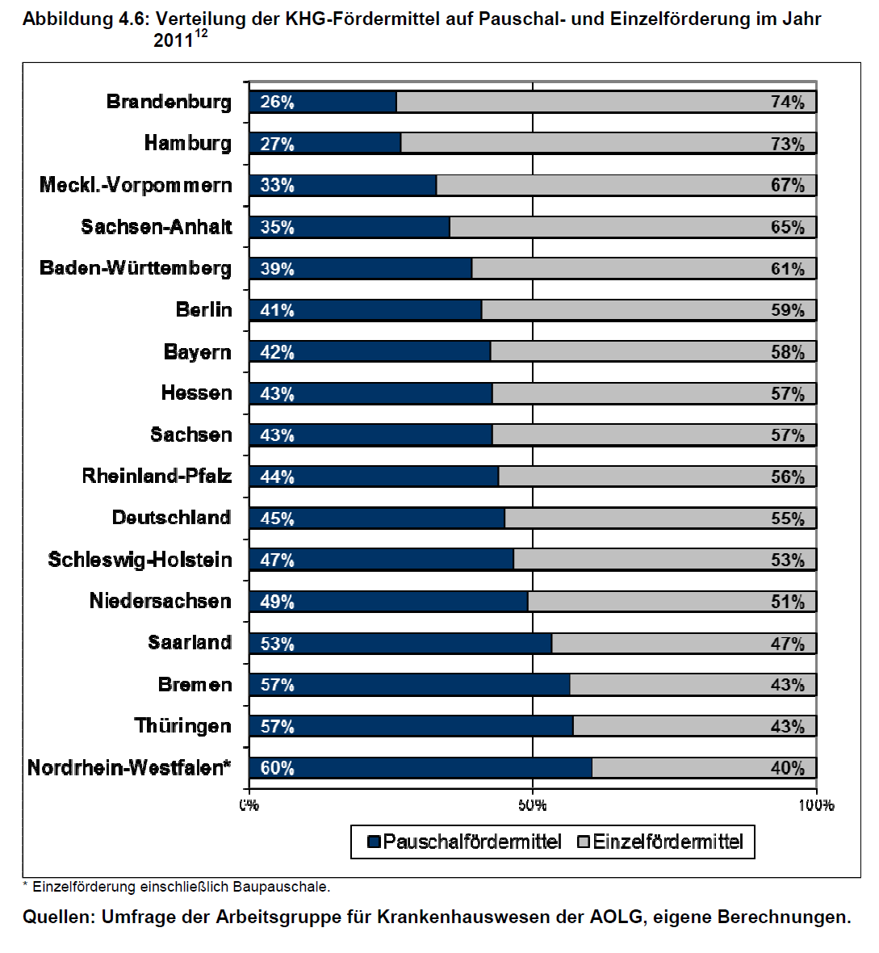
Verhältnis Pauschalförderung/Einzelförderung

Slide 24
KHG § 10: Entwicklungsauftrag zur Reform der Investitionsfinanzierung
Für in den Krankenhausplan eines Landes aufgenommene Krankenhäuser (…) wird eine Investitionsförderung durch leistungsorientierte Investitionspauschalen ermöglicht.
bundeseinheitliche Investitionsbewertungsrelationen ermittelt durch DRG-Insitut (IneK)
Investitionsfallwerte auf Landesebene

Slide 25
KHG § 12: Förderung von Vorhaben zur Verbesserung von Versorgungsstrukturen (Abwrackprämie)
Zur Förderung von Vorhaben der Länder zur Verbesserung der Strukturen in der Krankenhausversorgung wird beim Bundesversicherungsamt aus Mitteln der Liquiditätsreserve des Gesundheitsfonds ein Fonds in Höhe von insgesamt 500 Millionen Euro errichtet (Strukturfonds). (…)
  Zweck des Strukturfonds ist insbesondere der Abbau von Überkapazitäten, die Konzentration von stationären Versorgungsangeboten und Standorten sowie die Umwandlung von Krankenhäusern in nicht akutstationäre örtliche Versorgungseinrichtungen (…)
  Jedes Land kann seinen Anteil abrufen (Königsteiner Schlüssel) wenn es eine Kofinanzierung in gleicher Höhe erbringt, ohne seine laufenden Investitionskosten zu kürzen

Slide 26
KHG - Vorschriften über Krankenhauspflegesätze

Slide 27
§ 17 Grundsätze für die Pflegesatzregelung
Die Pflegesätze und die Vergütung für vor- und nachstationäre Behandlung nach § 115a des Fünften Buches Sozialgesetzbuch sind für alle Benutzer des Krankenhauses einheitlich zu berechnen. Die Pflegesätze sind im Voraus zu bemessen. Bei der Ermittlung der Pflegesätze ist der Grundsatz der Beitragssatzstabilität (§ 71 Abs. 1 des Fünften Buches Sozialgesetzbuch) nach Maßgabe dieses Gesetzes und des Krankenhausentgeltgesetzes zu beachten. Überschüsse verbleiben dem Krankenhaus; Verluste sind vom Krankenhaus zu tragen.

Slide 28
§ 17a Finanzierung der Ausbildungskosten
Prospektive Vereinbarung eines KH-individuellen Ausbildungsbudgets für ausbildende KHs auf Basis der Kosten der Ausbildungsstätten, Mehrkosten Ausbildungsvergütung (KPf: 9,5:1, KPfH: 6:1 - geplant: nicht im ersten Jahr) und Praxisanleitung
Früher: Im folgenden Jahr ggf. Minder-/Mehrerlösausgleich = Spitzabrechnung, keine Gewinne/Verluste möglich. Ab 2010 Durchschnittskosten als Richtwerte, denen sich die Budgets annähern sollen
Jetzt (Pflegeberufegesetz): Pauschalbudget (vereinbart auf Landesebene, außer Ausbildungsvergütung), keine Spitzabrechnung, Wenn Land oder Kassen und LKHG gemeinsam das beschließen ist auch Individualbudget (ohne Spitzabrechnung) möglich
Landeseinheitlicher Ausbildungszuschlag (Gesamtkosten Ausbildung/Fälle) wird von allen KHs gegenüber Kassen erhoben und monatlich an Ausgleichsfonds abgeführt, zahlt gemeldeten Betrag monatlich an ausbildende Krankenhäuser aus.
Schiedsstellenfähig, Zweckbindung, Nachweispflicht
Notes:
(ist Ausbildungsbudget anders als gemeldeter Betrag, wird der Ausbildungszuschlag dieses KHs entsprechend korrigiert) siehe nächste (blaue) Folie, dort die Nr. 7

Slide 29
§ 17b Einführung eines pauschalierenden Entgeltsystems für DRG-Krankenhäuser - 1
Für die Vergütung der allgemeinen Krankenhausleistungen gilt ein durchgängiges, leistungsorientiertes und pauschalierendes Vergütungssystem. Das Vergütungssystem hat Komplexitäten und Komorbiditäten abzubilden; sein Differenzierungsgrad soll praktikabel sein. (...)
  Die Fallgruppen und ihre Bewertungsrelationen sind bundeseinheitlich festzulegen. Die Bewertungsrelationen sind als Relativgewichte auf eine Bezugsleistung zu definieren;
  sie sind für Leistungen, bei denen in erhöhtem Maße wirtschaftlich begründete Fallzahlsteigerungen eingetreten oder zu erwarten sind, gezielt abzusenken oder in Abhängigkeit von der Fallzahl bei diesen Leistungen abgestuft vorzugeben.
  Um mögliche Fehlanreize durch eine systematische Übervergütung der Sachkostenanteile bei voll- und teilstationären Leistungen jährlich zu analysieren und geeignete Maßnahmen zum Abbau vorhandener Übervergütung zu ergreifen, sind auf der Grundlage eines Konzepts des DRG-Instituts (…) sachgerechte Korrekturen der Bewertungsrelationen der Fallpauschalen zu vereinbaren; (…)

Slide 30
§ 17b Einführung eines pauschalierenden Entgeltsystems für DRG-Krankenhäuser - 2
In eng begrenzten Ausnahmefällen Zusatzentgelte für Leistungen, Leistungskomplexe oder Arzneimittel vereinbart in Entgeltkatalog auf Bundesebene oder krankenhausindividuell.
Zu- oder Abschläge insbesondere für
  die Notfallversorgung,
  die besonderen Aufgaben von Zentren
  Leistungen oder Leistungsbereiche mit außerordentlich guter oder unzureichender Qualität,
  Beteiligung der Krankenhäuser an Maßnahmen zur Qualitätssicherung
  befristete Zuschläge für die Finanzierung von Mehrkosten aufgrund von Richtlinien des Gemeinsamen Bundesausschusses,
  die Finanzierung der Sicherstellung einer für die Versorgung der Bevölkerung notwendigen Vorhaltung von Leistungen,
  die Aufnahme von Begleitpersonen

Slide 31
§ 17d Einführung eines pauschalierenden Entgeltsystems für psychiatrische und psychosomatische Einrichtungen (PEPP)
Was ist PEPP?
Bisher gab es ein „flexibles Budget“ und tagesgleiche Pflegesätze (als Abrechnungseinheit). Das Gesamtbudget war gedeckelt (§71 SGB5) und bei Minder-/Mehrerlösen (im Vergleich zum vereinbarten Budget) gab es Zuschläge/Abschläge. Gewinne waren möglich, keine Spitzabrechnung am Jahresende. Kein Selbstkostendeckungsprinzip.
Mit PEPP war die Umstellung auf ein DRG-ähnliches System geplant:
  Bildung von Patienten-Gruppen nach ICD+OPS+Psych-PV-Behandlungsbereich
  Ermittlung Kosten pro Tag
  Bildung von Tagespauschalen (als Relativgewichte)
  Degression der TP nach Verweildauer
  Es gibt auch Zu- und Abschläge für Qualität usw. wie KHG
  Möglichkeit der Vereinbarung von zusätzlichen Entgelten (Leistung (noch) nicht abgebildet, regionale und strukturelle Besonderheiten
Nach Umstellung wäre BPflV letztlich überflüssig.
PsychVVG (teilweise Umkehr)

Slide 32
Änderungen durch Psych-VVG
Psych-PV bleibt in Kraft (100% Erfüllung bis 2020) und wird weiterentwickelt
Bis Ende 2019 Budgetbildung für einzelnes Krankenhaus nach bisherigen Vorschriften (jährliche Leistungs- und Kostenbereinigung, Obergrenze: Veränderungswert)
Ab 2020 krankenhausindividuelles Budget (Gesamtbetrag), ähnliche Berechnung wie vorher, Veränderungswert gilt mit Ausnahmen, Anpassungsvereinbarung falls bisheriges Budget zu hoch (leistungsbezogene Vergleiche)
Es werden leistungsbezogene Vergleiche zu den Kosten durchgeführt, die berücksichtigt werden müssen
PEPP dient nur als Abrechnungseinheit und als Maßstab für Wirtschaftlichkeit
Kein Preissystem wie DRGs, keine Landesbasisfallwert, aber Gefahr der Anpassung an Durchschnitt

Slide 33
Krankenhausentgeltgesetz
(KHEntgG)

Slide 34
§ 3 Grundlagen
Die voll- und teilstationären allgemeinen Krankenhausleistungen werden vergütet durch
1. ein von den Vertragsparteien nach § 11 Abs. 1 (KH-Ebene) gemeinsam vereinbartes (prospektives) Erlösbudget nach § 4 (FP + Zusatzentgelte nach Bundeskatalog)
2. eine von den Vertragsparteien nach § 11 Abs. 1 gemeinsam vereinbarte (prospektive) Erlössumme nach § 6 Abs. 3 für krankenhausindividuell zu vereinbarende Entgelte,
3. Entgelte nach § 6 Abs. 2 für neue Untersuchungs- und Behandlungsmethoden,
4. Zusatzentgelte für die Behandlung von Blutern,
5. Zu- und Abschläge nach § 7 Abs. 1. (alle Zu- und Abschläge)

Slide 35
§ 10 Vereinbarung auf Landesebene
Vereinbarung Landesbasisfallwert
Vereinbarung effektive Bewertungsrelationen (CM)
Beides auf Basis der Vereinbarungswerte des letzten Jahres
Fehlschätzungen sind im nächsten Jahr zu berücksichtigen (Tatbestände, die zu einer Berichtigung führen, müssen vereinbart werden)
Basisberichtigung und Ausgleich
Bei der Vereinbarung Berücksichtigung von
  Veränderungsbedarf auf Grund der jährlichen Kostenerhebung und Neukalkulation (Katalogeffekt)
  voraussichtliche allgemeine Kostenentwicklungen
  Möglichkeiten zur Ausschöpfung von Wirtschaftlichkeitsreserven
  (…)
Notes:
LBFW und Ausgleiche
Ausgleiche vor Vorjahr dürfen VR des Vorjahres nicht überschreiten.
Dafür dürfen sie aber VR des Ausgleichsjahres überschreiten.

Slide 36
§ 10 (8- 10) Bundesbasisfallwert
DRG-Institut berechnet einheitlichen bundesweiten Basisfallwert (aus gewichteten Durchschnitt LBFW)
Basisfallwertkorridor in Höhe von +2,5 Prozent bis -1,02 Prozent.
Angleichung an den oberen Grenzwert in 6 gleichen Schritten ab 2016.
Sofortige Angleichung an den unteren Grenzwert ab 2016
Problem: Unterschiedliche Lohnhöhen und Kostenentwicklungen in den einzelnen Bundesländern.
Notes:
Bundesbasisfallwert - über Obergrenze

Slide 37
§ 11+12 Vereinbarung für das einzelne Krankenhaus
das Erlösbudget nach § 4,
die Summe der Bewertungsrelationen
die sonstigen Entgelte (= Erlössumme)
die Zu- und Abschläge
die Mehr- und Mindererlösausgleiche

Slide 38
Die Zu- und Abschläge

Slide 39
§ 4 (2b) Fixkostendegressionsabschlag
Bei vereinbarten Steigerungen des Erlösbudgets
ab 2017 (löst Mehrleistungsabschlag ab)
Höhe durch Vereinbarung auf Landesebene (mindestens 35%)
auf KH-Ebene höherer Abschlag und längere Laufzeit möglich
(geplant: dauerhaft auf 35% und 3 Jahre festgelegt, keine Abweichungen auf KH-Ebene)
Ausnahmekatalog: Transplantationen, Polytraumen, Verbrennungen, Sachkostenanteil von mehr als 2/3, Landesplanung incl. Zentren,
Nicht wenn „abgesenkte oder gestaffelte DRGs“ (KHG § 17b, Liste GBA)
Hälftiger Abschlag: Liste nicht mengenanfälliger Leistungen (G-BA) und bei Verlagerung von Leistungen/Zusammenlegungen

Slide 40
§ 4 (3) Mehr-/Mindererlösausgleiche
Bei Steigerung/Absinken des Erlösbudgets und der Erlössumme über/unter Vereinbarung
Mindererlöse: KH bekommt 20% nachbezahlt (Ausnahme: Arzneimittel: Kein Ausgleich
Mehrerlöse: KH zahlt 65% zurück (Ausnahme: Arzneimittel, Schwerverletzte: KH zahlt 25% zurück)

Slide 41
§ 4 (8) Pflegeförderprogramm
Laufzeit 3 Jahre
Ausgebildetes Pflegepersonal
Neuschaffung oder Aufstockung Teilzeit (zusätzlich zum Bestand)
Bettenführende Abteilungen (incl. Intensiv)
Finanzierung zu 90% durch Kassen
Bis zu 0,15% pro Jahr des Erlöse
Schriftliche Vereinbarung mit Arbeitnehmervertretung
Nachweis durch Wirtschaftsprüfer, Rückzahlungspflicht bei Nichterfüllung
Geplant für 2019: Finanzierung von 100%, ab 2020 gehen Gelder in Pflegebudget ein

Slide 42
§ 4 (9) Hygieneförderprogramm
Finanzielle Förderung zwischen 2013 und 2019
Neue Stellen für Hygienefachkräfte (90%), Krankenhaushygieniker mit Facharzt (75%) Krankenhaushygieniker (50%), hygienebeauftragte Ärzte (10%)
Fort- und Weiterbildungen o.g. Berufe und Infektiologie und Antibiotikatherapie für Apotheker mit 5.000 – 30.000 Euro
Bei Beratungsleistungen: 400 Euro pro Beratungstag
Nachweise über Stellenbesetzung und Mittelverwendung
Notes:
Soll bis 2022 verlängert werden

Slide 43
§ 5 (2) Sicherstellungszuschlag
Zur Sicherstellung einer für die Versorgung der Bevölkerung notwendigen Vorhaltung von Leistungen, die auf Grund des geringen Versorgungsbedarfs mit den auf Bundesebene vereinbarten Fallpauschalen und Zusatzentgelten nicht kostendeckend finanzierbar ist
Vereinbarung auf KH-Ebene unter Berücksichtigung Vorgaben G-BA
Voraussetzung: KH muss Defizit haben
Land prüft und entscheidet

Slide 44
§ 5 (3a) Qualitätszu-/abschlag
Vereinbarung auf KH-Ebene
für Leistungen oder Leistungsbereiche mit außerordentlich guter oder unzureichender Qualität (Vorgaben durch G-BA)
Bei unzureichender Qualität: Vereinbarung, dass Mängel innerhalb eines Jahres abgestellt werden müssen
Im ersten Jahr kein Abzug, wenn Mängel nicht abgestellt, dann im 2. Jahr doppelter Abzug
Nach 3 Jahren Abschläge: KH muss aus KH-Plan entfernt werden und kein Anspruch auf Vergütung
ob Abschlag und wieviel: schiedsstellenfähig
landesplanerische Konsequenzen: Klageweg

Slide 45
Versorgungszuschlag/Pflegezuschlag
500 Mio. € Versorgungszuschlag (Ausgleich für zu niedrige Landesbasisfallwerte) - sollte ab 2017 entfallen
Wird weiter gezahlt, heißt ab 2017 Pflegezuschlag
Verteilung bisher: 1% (2013) bzw. 0,8% (2014-2016)der Erlössumme eines KH
Verteilung neu: Anteil der Pflegepersonalkosten des Krankenhauses an den Pflegepersonalkosten aller Krankenhäuser bezogen auf 500 Millionen Euro (500 Mio. / PfPK aller KHs x PfPK einzelnes KH)
Geld war bisher schon da, wird nur in anderer Form ausgezahlt
Niemand stellt mehr Personal ein, wenn er nur einen Bruchteil der Kosten zurück bekommt (Beispielrechnung: 2 Mio. € Mehrkosten für Personal, 60.000 € Mehreinnahmen)
Geplant: soll ab 2020 ganz entfallen

Slide 46
Wie funktioniert das DRG-System?

Slide 47
Begriffserklärungen
DRGs = Diagnosis Related Groups = Fallgruppen
einheitlicher Preis (Fallpauschale) für eine bestimmte Behandlung einer bestimmten Diagnose
Grundlage: Australische DRGs
    dort aber nicht flächendeckend und nur eine Methode der Budgetzuweisung neben vielen anderen Vergütungsbestandteilen

Slide 48
Grundlagen - 1
Anfangs 409 Fallgruppen
2018: 1292 DRGs
dabei 7 Schweregradkategorien (PCCL = Patient Clinical Complexity Level) gewichtet nach Nebendiagnosen, Komplikationen, Alterssplits
179 bundeseinheitliche und KH-individuelle Zusatzentgelte (2016) für besonders teure Behandlungen (Dialyse, Chemotherapie)

Slide 49
Grundlagen - 2
nur laufende Kosten - keine Investitionen
gilt für alle voll- und teilstationären Leistungen (eingeschränkt auch für Psychiatrie), nicht für ambulante Behandlung
einheitliche Regelung von Zu- und Abschlägen für Notfallversorgung, Vorhaltung von Ausbildungsstätten Aufnahme von Begleitpersonen usw.
Gewinne und Verluste möglich
  Anreiz für private Investoren

Slide 50
Ablauf der Eingruppierung
Verschlüsselung der Hauptdiagnose (ICD 10)
Verschlüsselung aller Nebendiagnosen und Komplikationen
Verschlüsselung aller Prozeduren (OPS 08)
EDV-Programm ermittelt DRG incl. PCCL

Slide 51
DRG -1: Grundlagen und Begriffserklärungen
Relativgewicht: relativer Wert einer DRG (bundeseinheitlich)
  z.B. Appendektomie, RG = 1,48
  Z.B. A01A Lebertransplantation mit Beatmung > 179 Stunden, RG = 32,718
Inlier: Patienten, die innerhalb der Regel-Verweildauer liegen
CM (Inlier): Summe aller RG der Inlier im KH/Land
CMI: CM (Inlier)/Fälle (durchschnittliche Fallschwere in KH/Land)
Effektive Bewertungsrelationen: CM inklusive Zuschläge für Langlieger, Abschläge für Kurzlieger, Verlegungsabschläge

Slide 52
Beispiel: A01A (Lebertransplantation mit Beatmung > 179 Std.)
1. Stelle: Hauptdiagnosegruppe (MDC)
  z.B.: A: Sonderfälle
  z.B.: B: Nervensystem
  Z.B.: L: Niere und Harnwege
2. + 3. Stelle: Stellung innerhalb der MDC
  01-39: chirurgische DRGs
  40-59: sonstige DRGs
  60-99: medizinische DRGs
4. Stelle: Einstufung nach Ressourcenverbrauch A bis I und Z
(A = am höchsten, Z = ohne Unterteilung)

Slide 53
Begriffe: Landesbasisfallwert, Preis, Erlös
Landesbasisfallwert: Höhe der Vergütung für das Relativgewicht 1 (wird nach politischen Vorgaben jährlich auf Länderebene zwischen Kassen und Krankenhausgesellschaft ausgehandelt)
Landesbasisfallwert und Relativgewichte entscheiden über Höhe der Erlöse
Höhe LBFW 2018: zwischen 3439€ und 3617€
Fall-Erlös = Preis = Relativgewicht x LBFW
KH-Budget = LBFW x Case-Mix
DRGs sind Festpreise, keine Marktpreise, keine Durchschnittspreise

Slide 54
Bedeutung der Verweildauer
Untere Grenzverweildauer (UGV):
Zeitraum in Tagen, die ein(e) Patient(in) auf jeden Fall stationär behandelt werden muss, um die ermittelte DRG zu 100% abrechnen zu können
bei Unterschreiten erfolgt ein Abschlag auf den DRG-Betrag
Mittlere Verweildauer (MVD):
Zeitraum in Tagen, welcher der betriebswirtschaftlichen Kalkulation des DRG-Erlöses zugrunde gelegt ist
Bei Verlegung und Unterschreitung der MVD werden für beide Krankenhäuser Abschläge fällig
Obere Grenzverweildauer (OGV):
Zeitraum in Tagen, der für die übliche Behandlung des Patienten maximal eingeplant werden soll
bei Überschreiten der OGV wird ein geringer tagesgleicher Zusatzbetrag gezahlt.
Inlier:
Patienten innerhalb der Verweildauergrenzen (UGV/OGV)
Bei Wiederaufnahme innerhalb Grenzverweildauer: Fallzusammenführung
Bei gemeinsamer Behandlung ohne Verlegung: Abrechnung durch aufnehmendes Haus

Slide 55
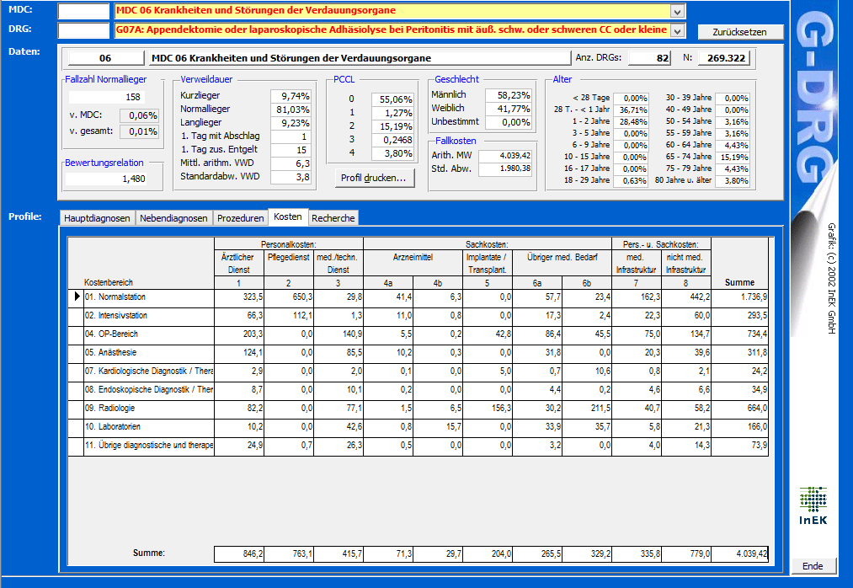
Beispiel für Kostenkalkulation
Vergütung momentan in Ba-Wü:
1,48x 3121,04 =
4623,57
MDC: Hauptdiagnosegruppe
PCCL:
Patient Clinical Complexity Level
CCL:
Komorbiditäten und Komplikationen
Kostendaten beziehen sich nur auf Inlier!!

Slide 56
Aufgaben Kalkulationskrankenhäuser
Zuordnung aller DRG-relevanten Kosten zu Kostenarten und direkten Kostenstellen (siehe Krankenhausbuchführungsverordnung)
Verrechnung aller indirekten Kostenstellen nach Schlüsseln auf die direkten Kostenstellen (MIS und NMIS)
Zusammenfassung zu 8 Kostenartengruppen und 11 Kostenstellengruppen
Zuordnung der Kosten zu den einzelnen Patienten nach dem Verrechnungsschlüssel des INEK
Übermittlung der DRG-Eingruppierung und der Kostendaten an INEK

Slide 57
Aufgaben InEK
Überprüfung der Richtigkeit der Daten, ggf. Nachfragen oder Herausnahme der falschen Daten
Ermittlung der durchschnittlichen Kosten pro DRG (arithm. Mittel) (Gesamt und für die einzelnen Kostenartengruppen)
Statistische Prüfungen
Weiterentwicklung der DRG-Einteilung aufgrund der statistischen Prüfungen und der Anträge
Kalkulation der Relativgewichte

Slide 58
Verrechnungsschlüssel InEK

Slide 59
Kodiereffekt
Upcoding: (ungerechtfertigte höhere Eingruppierung, als medizinisch gerechtfertigt)
Right-Upcoding: falsch niedrige Eingruppierung (wegen mangelnder Erfahrung) wird durch höher Eingruppieren korrigiert
Beides nicht mathematisch/statistisch nachweisbar, sondern nur anhand von Einzelfällen

Slide 60
Katalogeffekt
„Zur Ermittlung des Katalogeffektes werden identische Behandlungsfälle jeweils mit der DRG-Gruppierungssoftware (Grouper) der beiden zu vergleichenden DRG-Versionen gruppiert.
Die resultierende Differenz im Casemix (Summe der DRG-Bewertungen) stellt den Katalogeffekt dar.“
(Expertise Katalogeffekt - DRG-Research-Group)
Lässt sich auf KH-, Landes-, und Bundesebene berechnen. (fließt nur auf Bundes- u. Landesebene in Verhandlungen/Berechnungen ein.)
INEK schätzt den Katalogeffekt und verwendet die Veränderung des CM für die Berechnung der Relativgewichte.
Landesebene vereinbart ihn ebenfalls (incl. Kodiereffekte). Wirkt 100% absenkend

Slide 61
Kompressionseffekt
Krankenhäuser, die mehr teure Fälle haben werden benachteiligt (Maximalversorger)
Ursachen:
  Fehlcodierung in Kalkulationshäusern (zu billige Fälle werden zu hoch eingruppiert und senken bei den „hohen“ den Schnitt)
  Pauschalierung bei Kostenzuordnung (Intensivstationskosten, Arztkosten nur über tagesgleiche Pauschale – Folge: billige werden zu teuer, teure zu billig)
Gegenmaßnahmen:
  Differenzierung der Kostenzuordnung
  Differenzierung der DRGs und der Untergruppen
Kompressionseffekt kann berechnet werden und nimmt in den letzten Jahren deutlich ab

Slide 62
Preisberechnung:
  LBFW x Relativgewicht = Preis

Slide 63
Jährliche Ermittlung Landesbasisfallwert - Überblick
vereinbarte Erlössummen der KHs laufendes Jahr / vereinbarte effekt. Bewertungsrelationen der KHs laufendes Jahr
Beide Werte werden hochgerechnet (z.T. politisch, z.T. nach rechtlichen Vorgaben - § 10 Abs. 3 KHEntG) (unter Berücksichtigung der IST-Entwicklung)
Basisfallwert muss unter Veränderungsrate/-wert sein, nicht Erlössumme (Erlössumme nicht gedeckelt)
Evtl. Kappung bei Überschreitung Veränderungsrate/-wert (2-Säulen-Prinzip)
Fehlschätzung werden (falls vereinbart) im folgenden Jahr sowohl in der Erlössumme (Basisberichtigung) als auch im LBFW (Ausgleich) ausgeglichen. (LBFW ist also für ein Jahr um einen Betrag x höher oder niedriger, je nach dem ob falsch negativ oder falsch positiv geschätzt wurde.

Slide 64
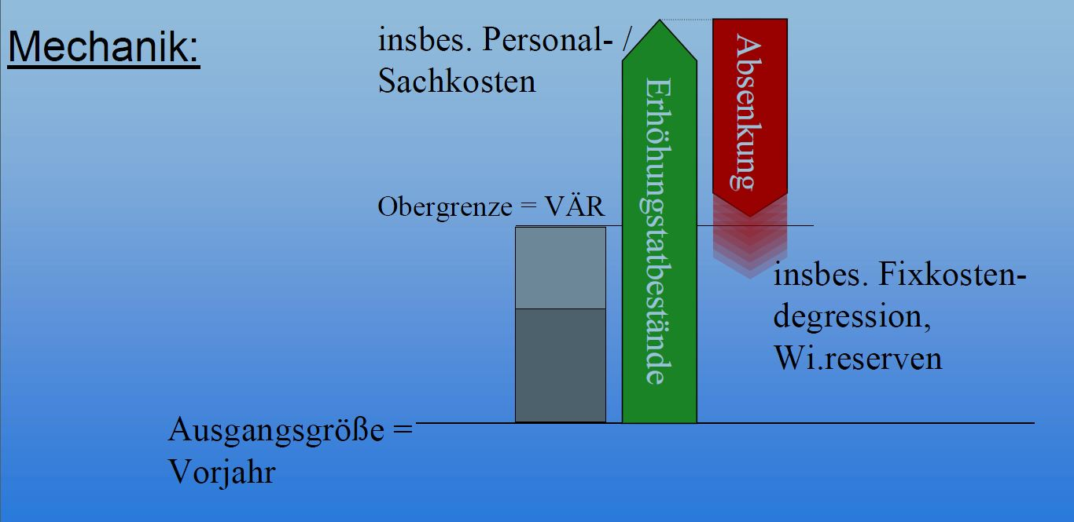
Mechanik Berechnung LBFW
oder VÄW
zzgl. anteil. Erhöhungsrate

Slide 65
Berechnung Relativgewichte (Überblick)
Kosten der Kalkulationskrankenhäuser (bisher freiwillig) werden ihren DRGs zugeordnet.
Hochrechnung auf Bundesebene (sog. §21-Daten)
Ermittlung einer Bezugsgröße (RG = 1), die den durchschnittlichen Kosten aller DRGs entspricht
Durchschnittskosten einer DRG werden durch Bezugsgröße geteilt = Relativgewicht einer DRG

Slide 66
Kosten - vereinfachte Rechnung
2 Fälle, Kosten 10 und 20:
  Bezugsgröße: (10+20)/2 = 15
  RG1: 10/15 = 0,66 und RG2: 20/15 = 1,33 (Summe 2)
Kosten beider Fälle sinken auf die Hälfte (5 und 10):
  BG: (5+10)/2 = 7,5
  RG1: 5/7,5 = 0,66 und RG2: 10/7,5 = 1,33 (Summe 2)
Kosten 1. Fall sinkt um die Hälfte (von 10 auf 5)
  BG: (5+20)/2= 12,5
  RG1: 5/12,5 = 0,4 und RG2: 20/12,5 = 1,6 (Summe 2)
Kosten 2. Fall sinkt um die Hälfte (von 20 auf 10)
  BG: (10+10)/2= 10
  RG1: 10/10 = 1 und RG2: 10/10 = 1 (Summe 2)
  Kostensenkung bei einzelnen DRGs senkt deren RG, dafür steigt aber umgekehrt proportional das RG der anderen DRGs!

Slide 67
Grundproblem DRGs
Bei finanzieller, marktwirtschaftlicher Steuerung (Fallpauschalen, DRGs) handelt ökonomisch rational, wer
  möglichst wenige Kosten pro Fall produziert (dann ist der Gewinn am höchsten)
  möglichst viele Fälle behandelt, bei denen ein Gewinn sicher ist
  möglichst vermeidet, Fälle zu behandeln, bei denen ein Verlust wahrscheinlich ist
  Leistungen erbringt, die für die DRG „erlösrelevant“ sind, auch wenn sie medizinisch nicht notwendig sind
  Patienten in der Dokumentation „möglichst krank macht“ (sog. Up-Coding)
Steuerung über Preise führt systematisch zu
  Unterversorgung
  Verschwendung / Überversorgung / Fehlversorgung
  Patientenselektion
  Ausdifferenzierung des Angebots
  (= Klassenmedizin)

Slide 68
Weiteres Probleme:
DRGs werden immer mehr zu einer Vergütung für einzelne Leistungen, weg von der Fallpauschale
Fallpauschalen haben den ökonomischen Anreiz die Kosten pro Fall zu senken und die Zahl der Fälle zu erhöhen
Einzelleistungsbezahlung hat den Anreiz die Zahl der Leistungen zu erhöhen
Kombination von 2 negativen Anreizen:
    mehr unnötige Fälle
    Mehr unnötige Leistungen (nicht bei reiner Fallpauschale)

